Slide 2
Государственное учреждение образования «Средняя школа № 2 г. Могилева»
мастер – класс
«Использование приемов визуализации как средства повышения мотивации у участников мастер-класса»

Slide 3
ЦЕЛЬ:
создание условий для повышения компетентности участников мастер-класса по использованию современных приемов визуализации.

Slide 4
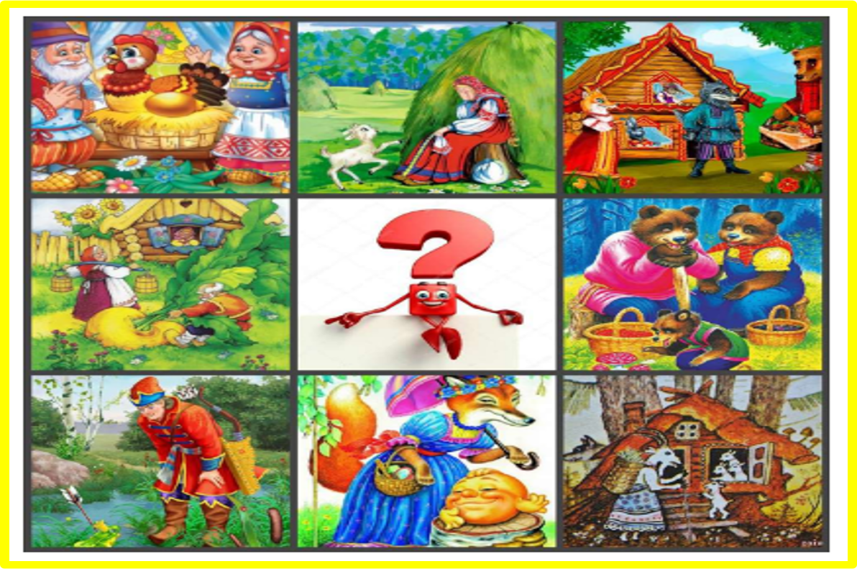
Кроссенс

Slide 5
«В гостях
у сказки»

Slide 6
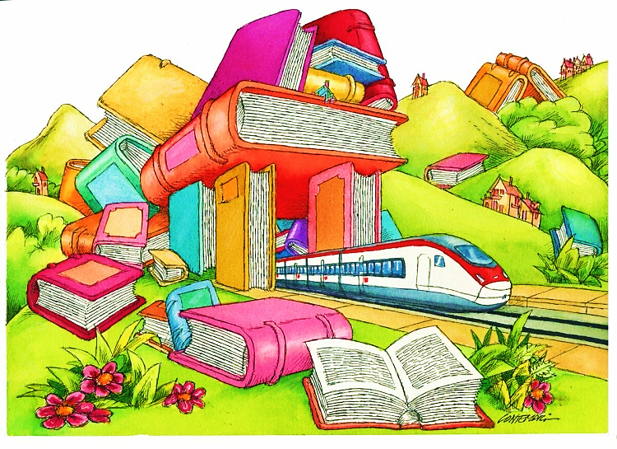

Slide 7
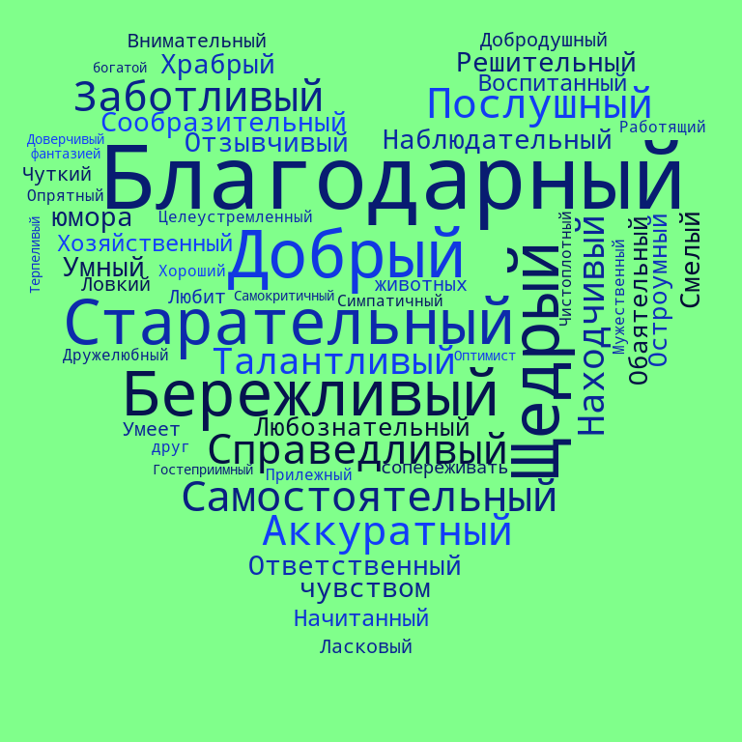
Облако слов

Slide 9
Тайм – лайн (лента времени)
1 2 3 4 5

Slide 11
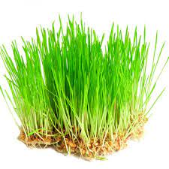
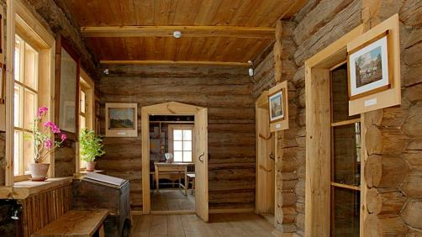
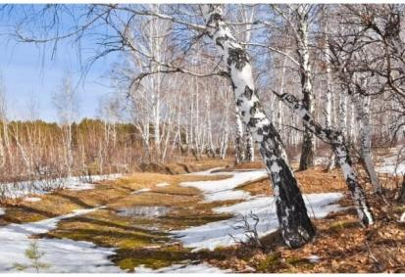
Тайм – лайн (лента времени)

Slide 12
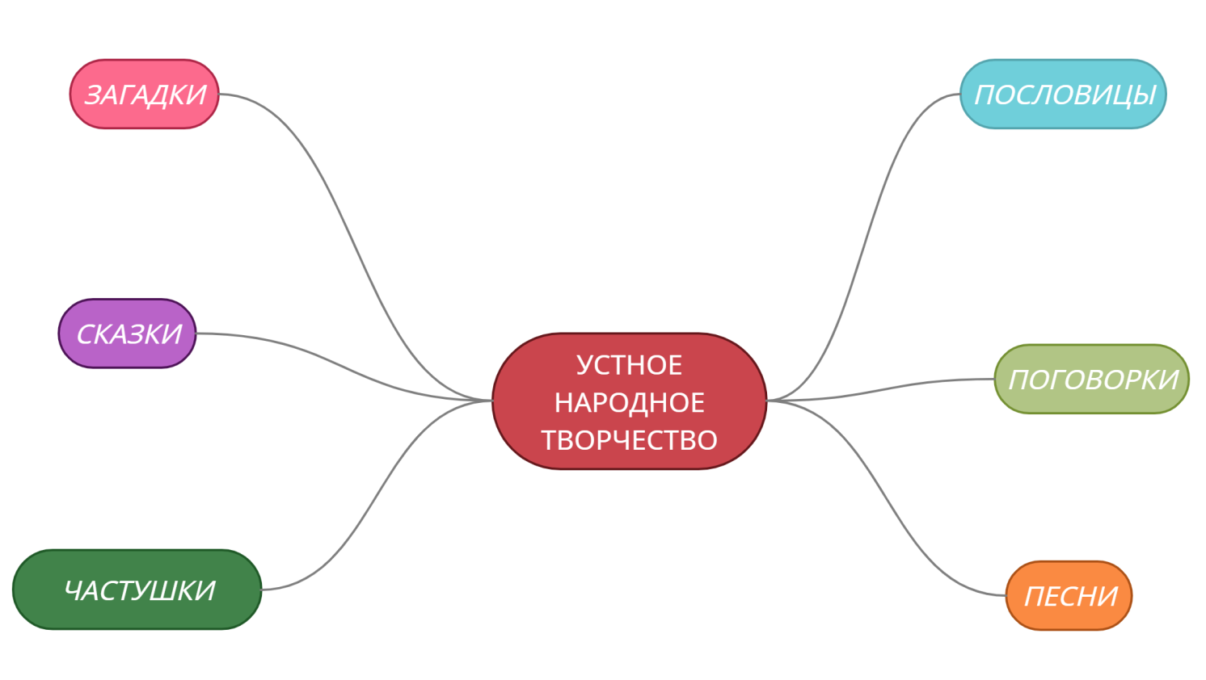
Интеллект карта

Slide 13
Работа героев сказок

Slide 14
Спасибо
за внимание.

